Slide 1
Проект: предсказание цен на недвижимость
Ивлева Анна
12.11.2024

Slide 2
Задача исследования, методы, алгоритмы
Бизнес-задача:
Предсказать стоимость объекта недвижимости
Входные данные:
Обучающая выборка (train.csv) с разметкой
Тестовая выборка (test.csv) без разметки
Задача ML:
Регрессия
Алгоритмы, примененные при исследовании:
Случайный лес
Градиентный бустинг
Использованные библиотеки:
Catboost
LightGBM
Sklearn
Pandas, matplotlib, seaborn, numpy и тд

Slide 3
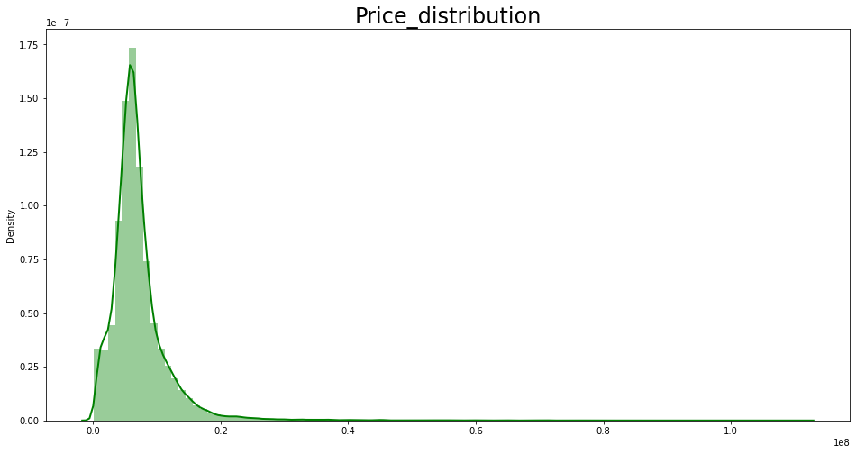

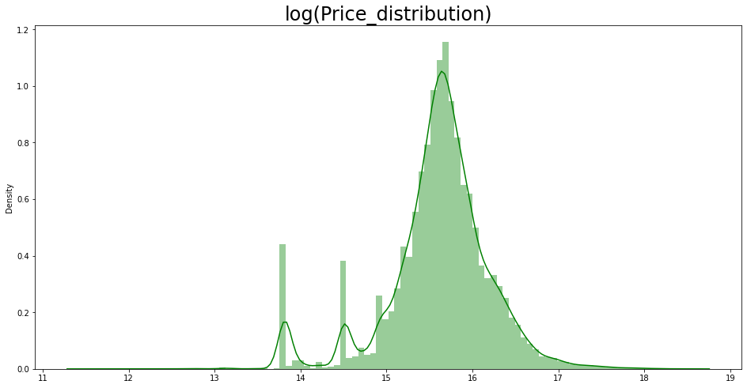
EDA (exploratory data analysis)
Алгоритмы обработки, преобразования, очистки данных:
Изучена структура и характеристики данных (распределение, дисперсия, меры центральной тенденции и тд)
Выявленные аномалии, выбросы, ошибки исправлены или удалены
Удалены id
Выявлены и заполнены пропуски
Обработан формат timestamp
One-hot encoding категориальных фичей
Обработка числовых признаков
Логарифмирование целевой переменной
Работа со скоррелированными фичами

Slide 4

CatBoost baseline
EDA:
Удаление id
Заполнение пропусков
Логарифмирование целевой переменной
Удаление слабо скоррелированных значений
Преобразование признаков в формате дата-время, категориальных и числовых фичей
Гиперпараметры модели:
Количество итераций - 10000
Глубина дерева - 6
Шаг обучения - 0.001
Критерий останова - 50 (модель прерывает обучение, если в течение 50 итераций метрика качества не улучшалась )
Kaggle score
0,62
Insights:
Переобучение не детектировано
Ошибка на обучающей и тестовой выборке продолжала снижаться на протяжении всех итераций
Модель дала неплохую точность на базовых параметрах

Slide 5
CatBoost baseline + macro
EDA:
Удаление id
Заполнение пропусков
Логарифмирование целевой переменной
Удаление слабо скоррелированных значений
Преобразование признаков в формате дата-время, категориальных и числовых фичей
Добавление макроэкономических данных к обучающей и тестовой выборке
Гиперпараметры модели:
Количество итераций - 10000
Глубина дерева - 6
Шаг обучения - 0.001
Критерий останова - 50 (модель прерывает обучение, если в течение 50 итераций метрика качества не улучшалась )
Kaggle score
2,5
Insights:
Предсказание модели стало намного хуже
Требуется дополнительная обработка фичей макроэкономической выборки

Slide 6
CatBoost baseline + подбор гиперпараметров
EDA:
Удаление id
Заполнение пропусков
Логарифмирование целевой переменной
Удаление слабо скоррелированных значений
Преобразование признаков в формате дата-время, категориальных и числовых фичей
Гиперпараметры модели:
Увеличено количество итераций - 20000, 50000
Глубина дерева - 6
Шаг обучения - 0.001
Критерий останова - 50 (модель прерывает обучение, если в течение 50 итераций метрика качества не улучшалась )
Kaggle score
0,32
Insights:
Предсказание модели выросло в 2 раза относительно baseline

Slide 7
CatBoost baseline + PCA
EDA:
Удаление id
Заполнение пропусков
Логарифмирование целевой переменной
Удаление слабо скоррелированных значений
Преобразование признаков в формате дата-время, категориальных и числовых фичей
Выбор наиболее значимых фичей методом главных компонент (PCA)
Гиперпараметры модели:
Количество итераций - 20000, 50000
Глубина дерева - 6
Шаг обучения - 0.001
Критерий останова - 50 (модель прерывает обучение, если в течение 50 итераций метрика качества не улучшалась )
Kaggle score
0,82
Insights:
Предсказание модели упало в относительно baseline
Метод главных компонент не подходит для данной задачи

Slide 8
Random Forest baseline
EDA:
Удаление id
Заполнение пропусков
Логарифмирование целевой переменной
Удаление слабо скоррелированных значений
Преобразование признаков в формате дата-время, категориальных и числовых фичей
Гиперпараметры модели:
Число деревьев - 10
Kaggle score
0,324
Insights:
Предсказание модели сопоставимо с baselin’ом градиентного спуска

Slide 9
Random Forest baseline + подбор гиперпараметров по сетке
EDA:
Удаление id
Заполнение пропусков
Логарифмирование целевой переменной
Удаление слабо скоррелированных значений
Преобразование признаков в формате дата-время, категориальных и числовых фичей
Гиперпараметры модели:
Подбор по сетке:
Количество деревьев - 10, 50, 100, 150
Максимальное количество фичей при каждом разбиении для выбора наилучшего – auto, sqrt, logo2
Минимальное количество узлов в дереве для дальнейшего разбиения - 2, 4, 8
Использование случайных подвыборок – True, False
Максимальная глубина дерева - 5, 20
Kaggle score
0,371
Insights:
Взятые для сетки значения гиперпараметров дали снижение предсказательной способности модели

Slide 10
Random Forest baseline + подбор гиперпараметров по сетке №2
EDA:
Удаление id
Заполнение пропусков
Логарифмирование целевой переменной
Удаление слабо скоррелированных значений
Преобразование признаков в формате дата-время, категориальных и числовых фичей
Гиперпараметры модели:
Подбор по сетке:
Количество деревьев - 150, 300, 500
Максимальное количество фичей при каждом разбиении для выбора наилучшего – sqrt
Минимальное количество узлов в дереве для дальнейшего разбиения - 8, 10, 15
Использование случайных подвыборок – True
Максимальная глубина дерева - 20, 30, 50
Kaggle score
0,370
Insights:
Модель RandomForest baseline имеет лучшую предсказательную способность.

Slide 11
LightGBM baseline
EDA:
Удаление id
Заполнение пропусков
Логарифмирование целевой переменной
Удаление слабо скоррелированных значений
Преобразование признаков в формате дата-время, категориальных и числовых фичей
Гиперпараметры модели:
Максимальное количество листов в дереве - 31
Шаг градиентного спуска – 0,05
Заполнение пробелов в названии колонок - True
Процент фичей для обучения каждой модели – 0,9
Kaggle score
0,324
Insights:
Модель LightGBM baseline имеет сопоставимую с другими моделями точность

Slide 12
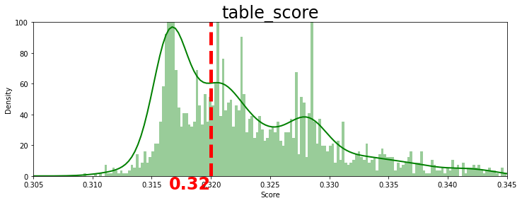
Выводы
Градиентный бустинг над деревьями смог найти сложные нелинейные зависимости между кластерами запусков, что обуславливается природой модели:
деревья обучаются последовательно
каждое дерево в модели учится на ошибке предыдущей модели
на каждом этапе происходит поиск вклада нового алгоритма в модель и оптимальные веса (параметры) нового алгоритма
Лучший kaggle score
0,320
Лучшая модель
CatBoost

